Slide 1





Work Messenger
IT 팀을 위한 올인원 업무용 메신저
Shannon/조장 : 이인수 조원 : 홍성욱,정윤수

Slide 2
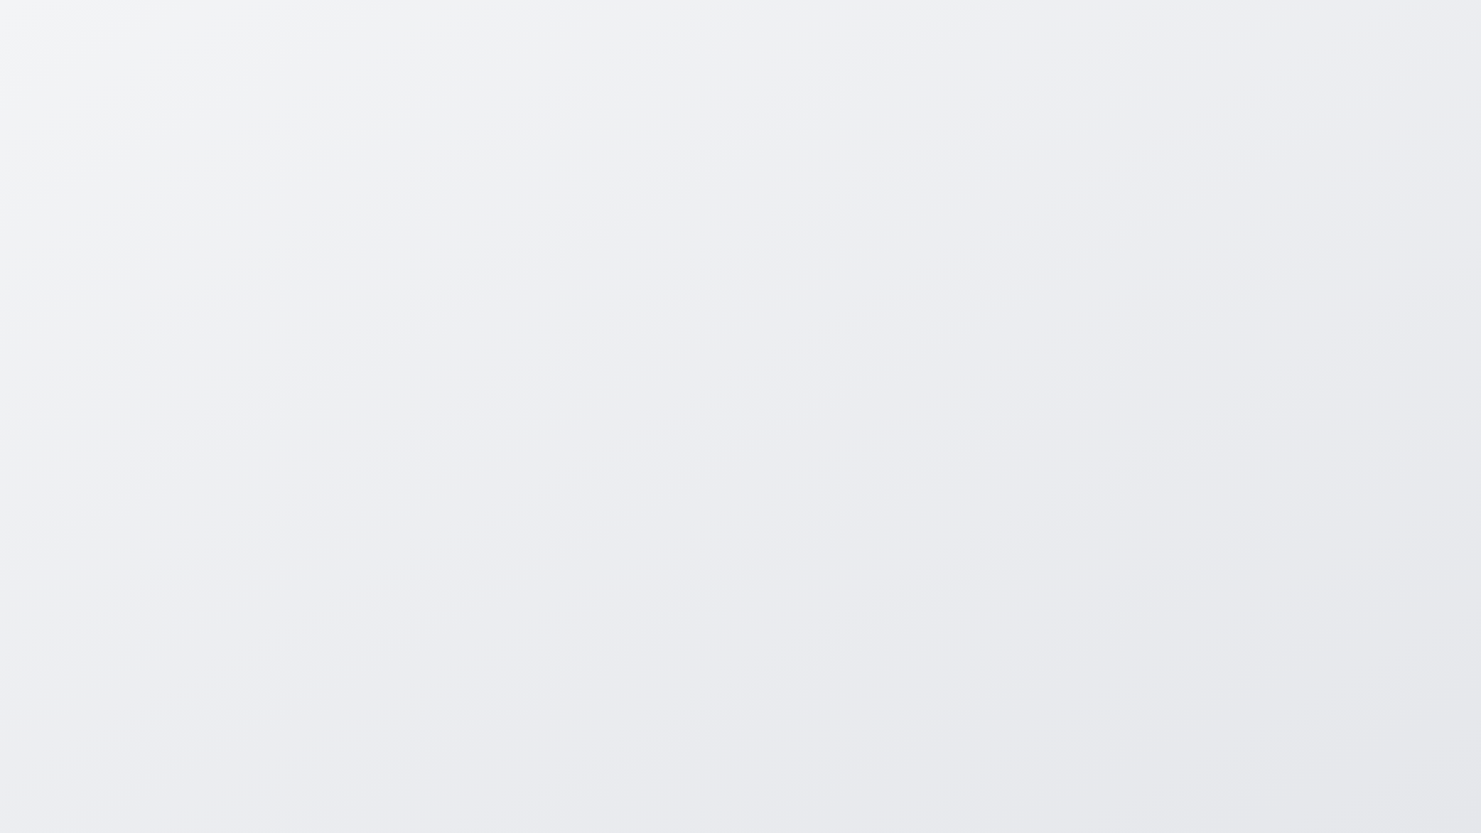










현재 IT 팀이 겪는 문제들
슬랙, 디스코드 등 기존 도구들의 한계점
툴이 너무 많아서
알림 폭탄
회의 정리 미흡
채팅 / 회의 / 캘린더 / 노션 / 화이트보드 따로 사용해야 해서
여러 채널에 동시에 알림이 오고
회의가 끝나도 정리가 안 되어서
중요한 메시기가 계속 묻혀서 놓치는 일이 많아요
"누가 뭐 하기로 했지?" 항상 다시 물어봐야 해요
컨텍스트 스위칭이 심하고 생산성이 떨어져요
IT팀이 실제로 겪는 불편함: 협업 도구들이 너무 많고, 정보가 산재되어서 업무 효율이 저하되고 있어요

Slide 3
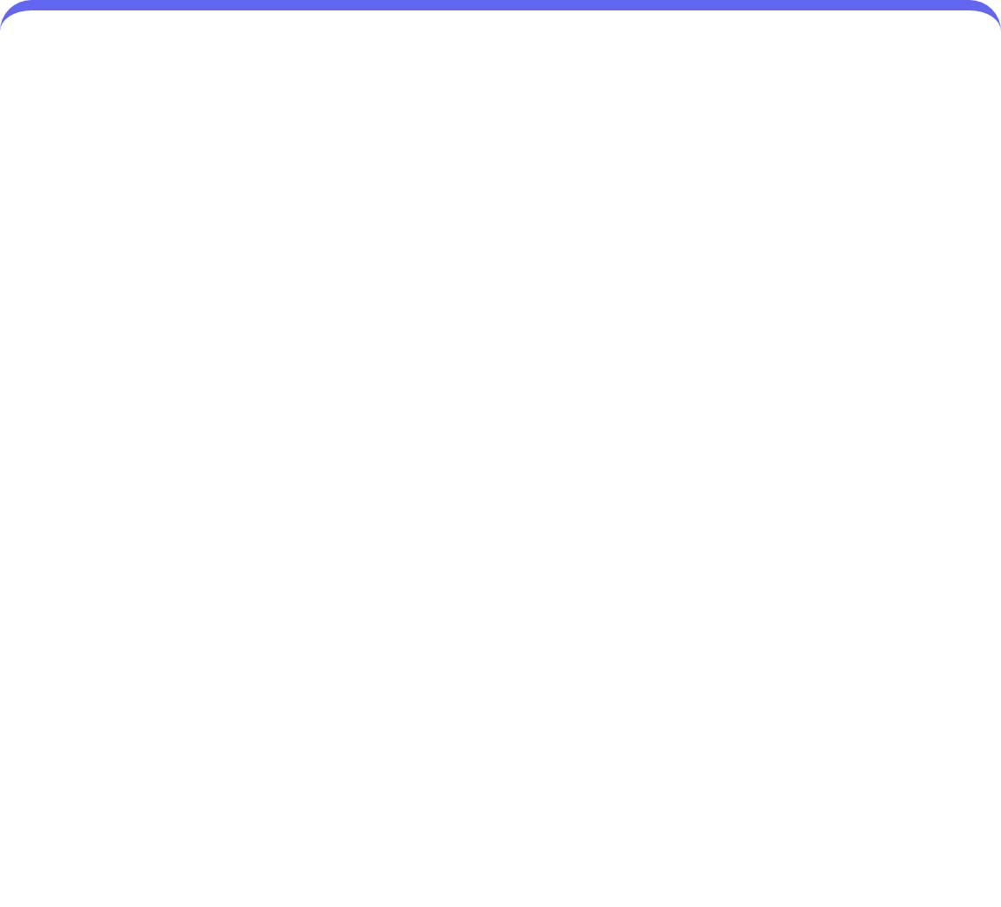
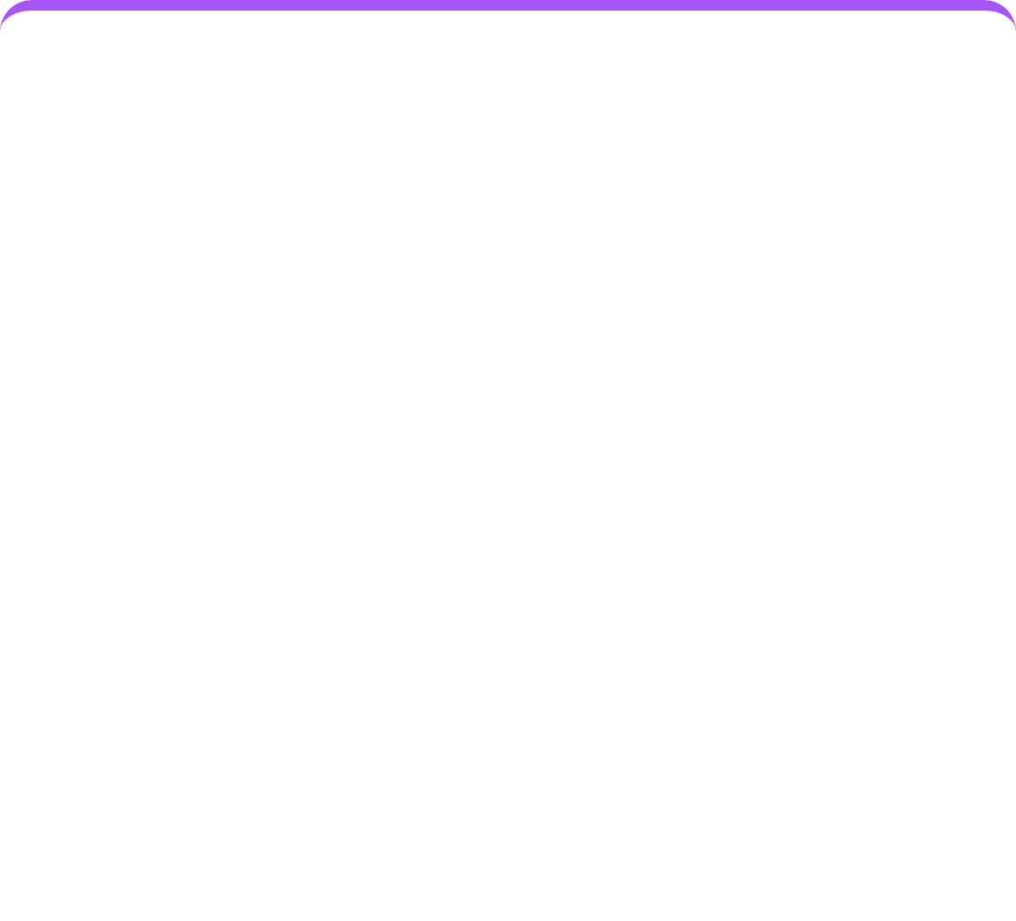
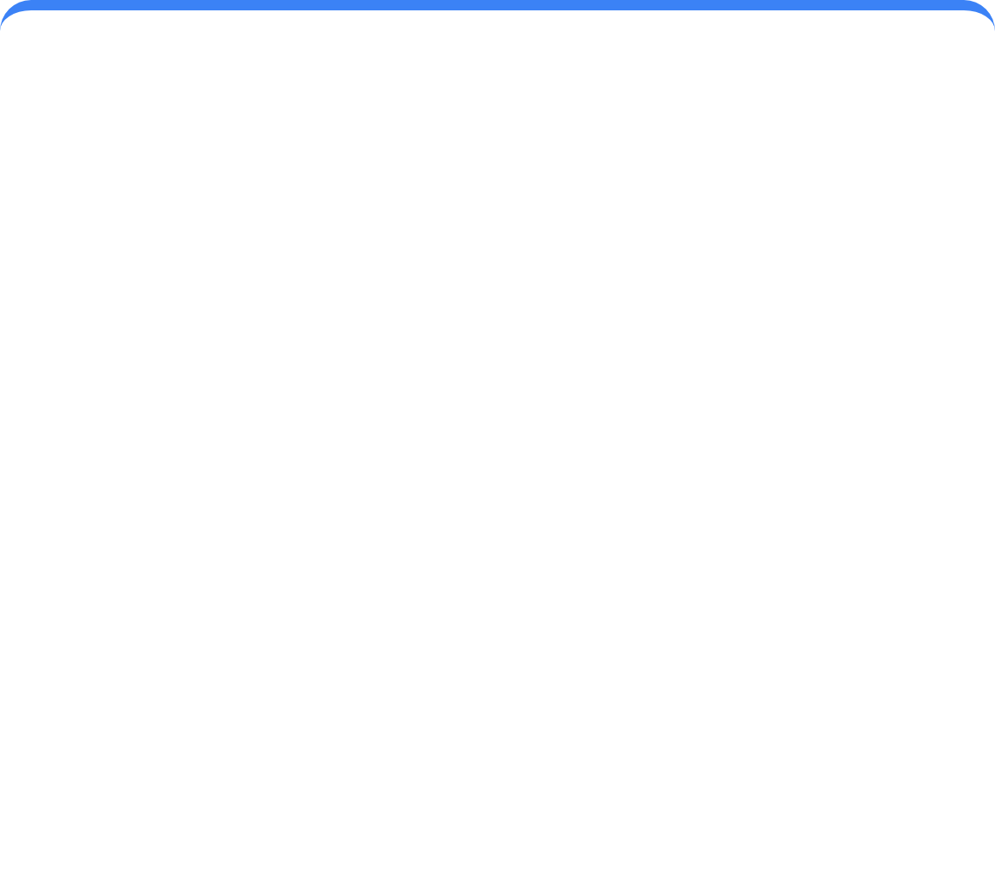










우리의 해결 방향
Work Messenger의 핵심 컨셉
하나의 공간
집중 유지
AI + 자동화
채팅, 통화, 화이트보드, 캘린더, 리마인더까지 한 곳에서
북마크, 검색, 알림·리마인더로 중요 정보 관리
채널 요약, 스레드 요약으로 긴 대화 정리
슬래시 명령어로 빠른 작업 처리
툴이산재지지 않게 통합 인터페이스 제공
읽음/타이핑 상태 표시로 커뮤니케이션 향상
리마인더 자동 설정으로 업무 잊지 않기
컨텍스트 스위칭 최소화로 업무 효율 향상
DM direct access로 빠른 협업 가능
Work Messenger는 "실시간 통신 + AI + 데스크톱 알림까지 한 번에 묶었다"로 IT팀의 업무 효율을 극대화합니다

Slide 4















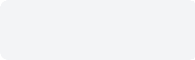
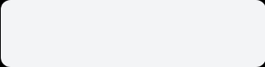
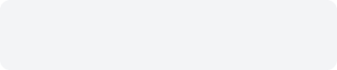


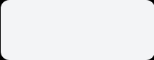



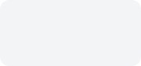
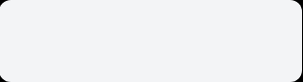

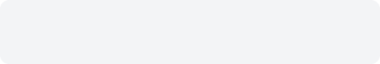

시스템 아키텍처
Electron 클라이언트부터 Backend, DB까지 전체 시스템 구조와 기술 스택
DB (MongoDB)
외부 연동
문서 지향 NoSQL 데이터베이스
Gemini API (AI 서머리)
메시지 및 사용자 데이터 저장
Electron Notification
실시간 통신에 최적화된 구조
실시간 통신 + AI + 데스크톱 알림까지 한 번에 묶었다
Backend (FastAPI + Socket.IO + WebRTC 시그널링)
Electron 클라이언트
UIManager
ChatManager
WebRTCManager
AuthManager
REST API
Socket
/auth
/servers
/channels
/messages
message
typing
read_receipt
/notifications
reminder_notification
call signaling

Slide 5











안전한 협업을 위한 인증/보안
기업용 메신저에 필요한 보안 기능들
로그인/회원가입
비밀번호 찾기/재설정
안전한 인증 절차를 통해
보안 질문과 이메일 인증을 통해
organization 내에서의 사용자 관리를 지원합니다
비밀번호를 안전하게 재설정할 수 있습니다
2FA 설정/검증/비활성화
프로필 조회/수정
추가 보안层로 QR 코드 인증기를
조직 내에서 사람 정보를 명확히
지원하여 company 내부 보안 라인을 강화합니다
관리하여 협업 efficiency를 높입니다
메신저 내부에서 써도 될 수준의 기본 보안 라인을 맞췄습니다

Slide 6














대화의 단위: 메시지 → 스레드 → 리액션
협업의 핵심이 되는 채팅 기능들
메시지
스레드
리액션
일반 메시지
스레드/답글
리액션
전송/수정/삭제 기능
한 메시지에서 파생된 논의 정리
빠른 피드백 가능
파일 첨부 가능
주제별로 분산된 대화 관리
공감 표현
읽음 상태 표시
원본 메시지와 관련성 유지
투표 기능
타이핑 표시
스레드별 알림 설정 가능
감정 상태 파악
IT팀 협업에 최적화된 메시지 → 스레드 → 리액션 흐름으로 효율적인 소통을 가능하게 해요

Slide 7

























조직 구조를 닮은 서버·채널 설계
서버(워크스페이스) → 카테고리 → 채널 → DM 계층 구조
서버
카테고리
채널
DM
서버 목록
🛠 개발
채널 생성
DM 목록
서버 생성
📢 공지
채널 이동
DM 채팅
서버 멤버 관리
💬 잡담
채널 멤버 조회
화상 통화
카테고리 생성
조직 구조를 닮은 설계로 인해 사용자는 익숙한 방식으로 메신저를 사용할 수 있어요

Slide 8
















업무를 잊지 않게 도와주는 기능들
productivity features that help users not forget their work
알림 시스템
리마인더
알림 목록 및 멘션 모달
알림(Socket)으로 업무 TODO 생성
알림 읽음 처리 / 전체 읽음
메시지에서 바로 리마인더 설정
중요 메시지 강조 및 필터링
반복되는 일정 자동화
북마크
검색 기능
중요 메시지 저장 및 관리
전체 검색 / 서버 내 검색
북마크 목록 보기
파일 첨부 검색
빠른 접근을 위한 태그 설정
복잡한 쿼리로 정밀 검색
중요한 건 나중에 다시 찾을 수 있어야 진짜 협업 도구다

Slide 9



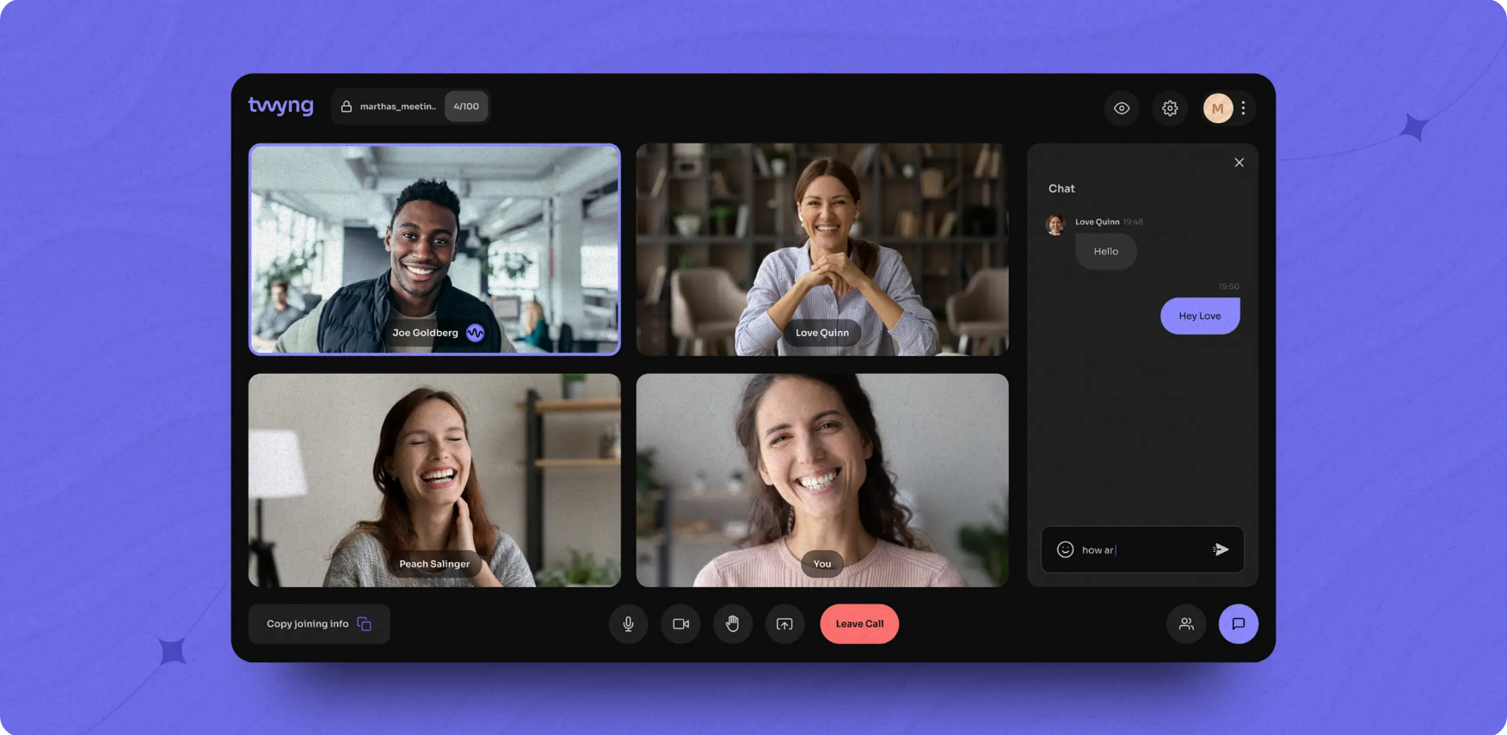













채팅에서 바로 이어지는 회의
WebRTC 기반 음성/화상 통화와 화면 공유, 화이트보드 연동 기능
WebRTC 기반 통화
시작/수락/거절/종료全流程 지원
화면 공유
화면을 공유하며 함께 작업하거나 presentation 가능
마이크/비디오 토글
원할 때마다 마이크와 비디오를 켜고 끌 수 있어요
WebRTC 화상 회의
화이트보드 연동
회의 중에 화이트보드로 간단한 다이어그램을 그릴 수 있어요
"슬랙 + 줌 + 화이트보드를 합친 느낌"으로 보여주기

Slide 10






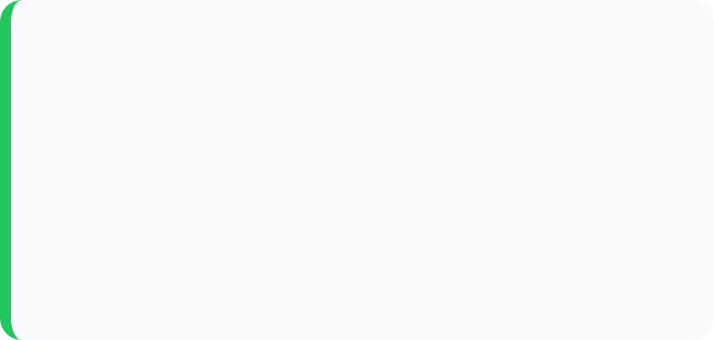
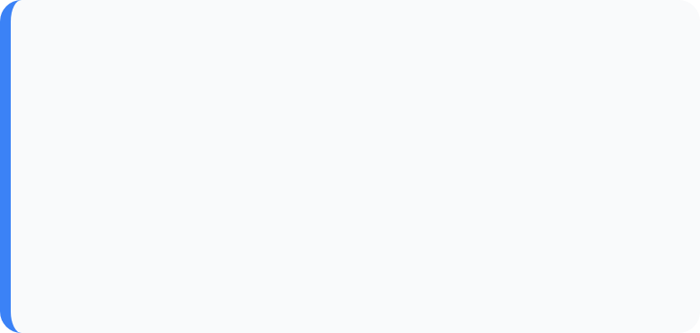



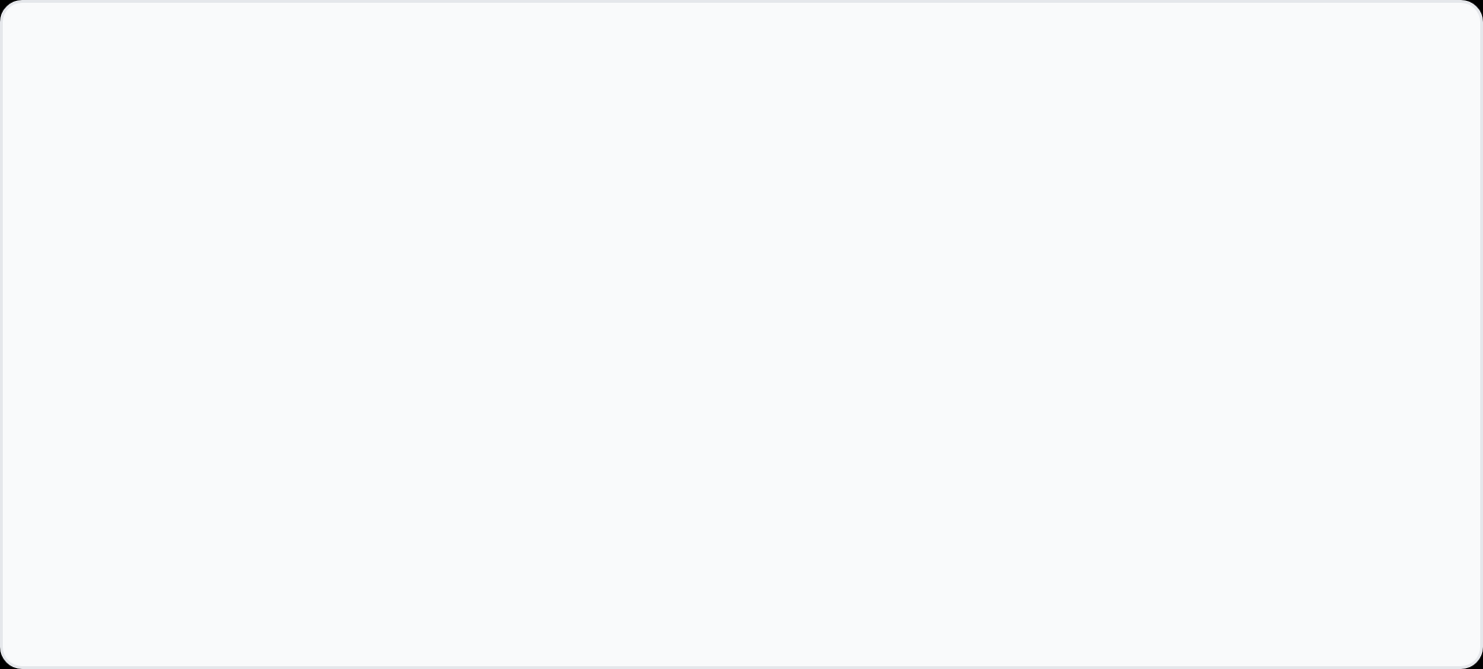
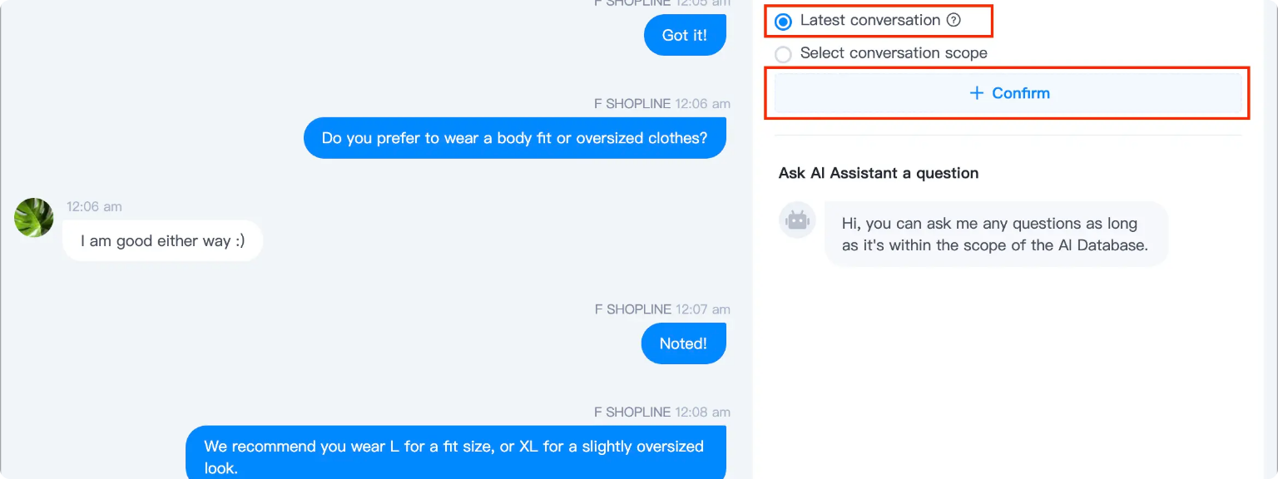
명령 한 줄로 자동화 + AI 요약
효율적인 업무를 위한 슬래시 명령어와 AI 기능
슬래시 명령어
AI 기능
명령어로 상태/리마인더/표현을 빠르게 처리할 수 있어요
회의 끝나고 사람이 정리 안 해도, AI가 맥락을 요약해줘요
/help
사용 가능한 명령어 목록을 보여줘요
채널 대화 요약
스레드 요약
/remind
업무 리마인더를 설정해줘요
/summarize
이슈별 스레드만 요약해줘요
/status
내 상태를 설정하거나 확인해줘요
장문의 채팅을 한 번에 정리해줘요
/clear
채팅 내역을 삭제해줘요
/shrug
shrug 표현을 추가해줘요
/tableflip
테이블 뒤집기 표현을 추가해줘요
AI가 채팅 내용을 자동으로 요약해줘요

Slide 11







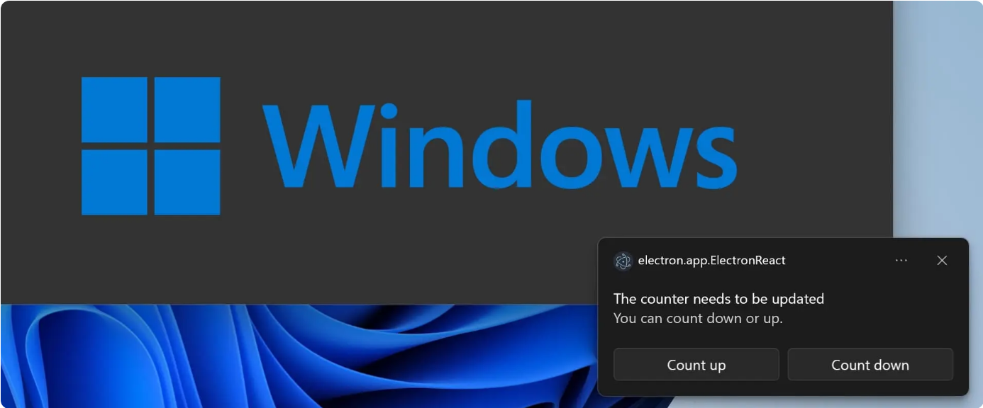






실제 사용감을 고려한 UI/UX
사용자 편의를 위한 디자인과 기능들
다크/라이트 테마
사이드바 & 패널 토글
선호하는 테마로 전환 가능하여
멤버 패널/스레드 패널 토글로
눈의 피로를 줄이고 사용 편의를 높여요
화면을 효율적으로 활용할 수 있어요
토스트 알림 & 모달
Electron 데스크톱 연동
비동기 알림과 중요 정보는
최소화/최대화/닫기 컨트롤,
-modal로 효과적으로 전달되어요
트레이 아이콘, 푸시 알림 지원
데스크톱 알림 시스템
Electron 기반으로 데스크톱 환경과 자연스럽게 통합되어 실제 사용감을 고려한 디자인입니다

Slide 12

















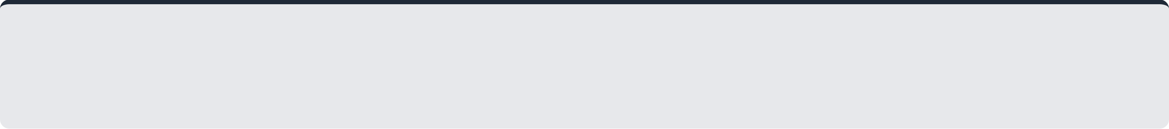






데모 시나리오: 장애 대응 상황
IT 팀 업무 워크플로우로 보는 Work Messenger 기능 시연
장애 이슈 공유
리액션으로 동의 표시
서버/채널에 장애 내용과 메시지를 게시
"이 의견 동의"를 리액션으로 표현
로그 파일 첨부
음성/화상 통화 + 화면 공유
관련 로그 파일을 채팅에 첨부하여 공유
로그를 함께 확인하기 위해 화상 회의 시작
스레드로 원인 토론
화이트보드로 간단 다이어그램
각각의 로그에 대한 추정 원인을 스레드로 분리讨论
원인과 해결책을 화이트보드에 간단히 그림
/remind로 회고 미팅 생성
/summarize로 채널 요약
회의 끝나고 "내일 10시 회고 미팅" 리마인더 생성
장문의 채팅을 한 번에 정리하여 회의록처럼 활용
Work Messenger를 활용한 IT 팀의 장애 대응 워크플로우 완성

Slide 13

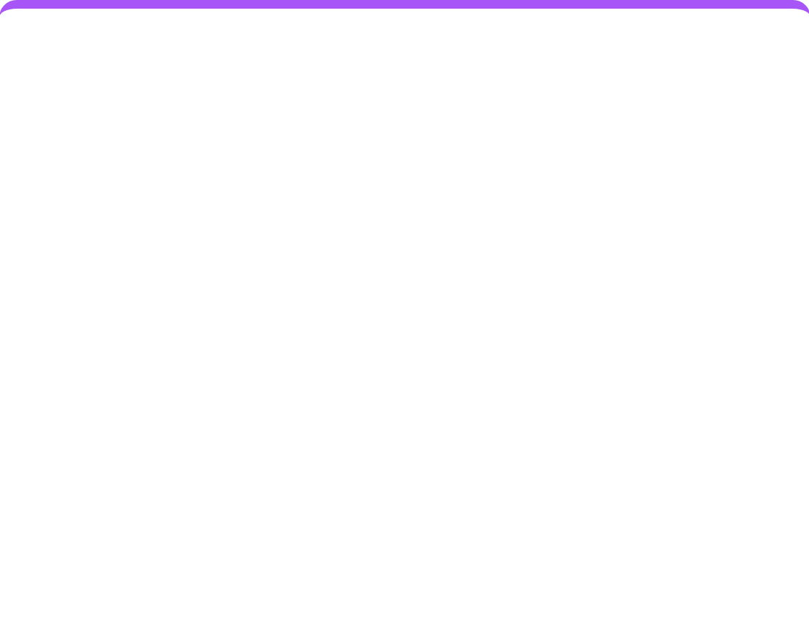
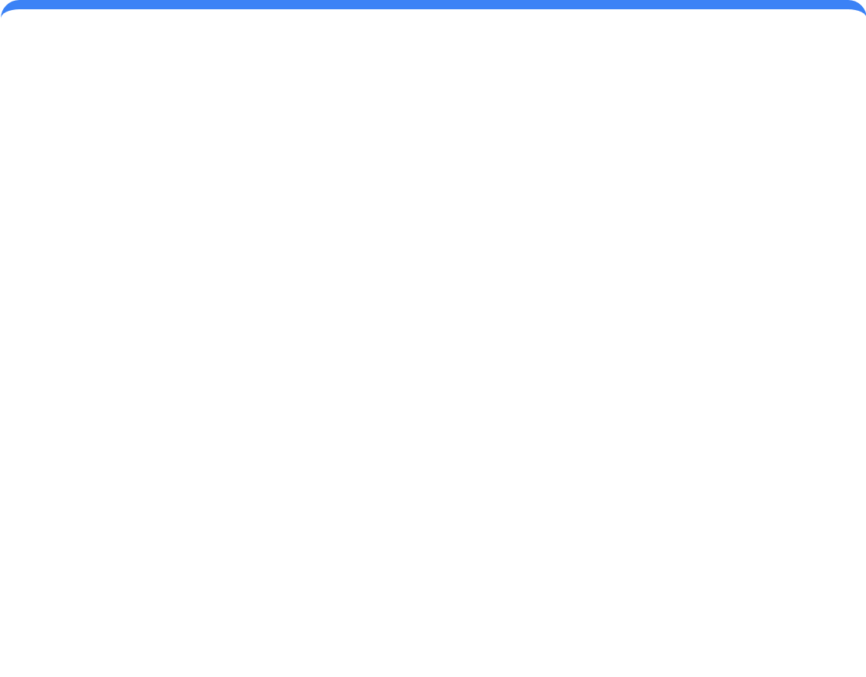







향후 개선 및 개발하면 좋을 기능 (Future Improvements)
현재 프로토타입 기반 상용화 수준으로 발전시키기 위한 기능 추가 제안
AI 회의록 요약 및 업무 자동화 (Advanced AI Features)
DM(다이렉트 메시지) 기능 고도화
검색 엔진 최적화 및 성능 개선
현황:
ServerManager.js 코드상 DM 목록 로드 부분이 TODO로 남아있음
현황:
메시지 검색은 정규식이나 단순 필터링 사용 중
현황:
Gemini API 연동 테스트와 RAG 기반의 문맥 검색 기능 구현
개선:
1:1 대화 및 그룹 DM 생성, 이전 대화 불러오기, 읽음 처리 동기화 등 완벽 구현
개선:
MongoDB의 텍스트 인덱스 적용 또는 전문 검색 엔진(Elasticsearch) 도입으로 검색 성능 최적화
개선:
화상 회의 음성을 텍스트로 변환(STT), 회의 종료 후 핵심 내용 요약 및 할 일(To-Do) 자동 추출/등록
Work Messenger는 지속적으로 기술 혁신과 사용자 피드백을 반영하여 더 나은 협업 환경 을 제공할 것입니다

